Slide 1

Minha 1ª Apresentação Visual no PowerPoint
Maria da Graça

Slide 2


Trabalhando com modelos de Designer
Modelos de designer são tema aplicados nos fundos dos slides da apresentação visual ( como se fosse um papel de parede).
Este recurso encontra-se no menu Designer.

Slide 3


TRASIÇÕES DE SLIDES
É o efeito que será aplicada em cada slide da apresentação no momento de sua execução (mostrar os slides em tela cheia).
Este recurso será encontrado no menu Transições (o slide deverá estar selecionado), para que apliquemos os efeitos.

Slide 4

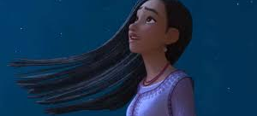
ANIMAÇÕES
Este recurso significa aplicar animações nos textos e nas imagens dos slides.
Este recurso encontra-se no menu Animações.

